Slide 1
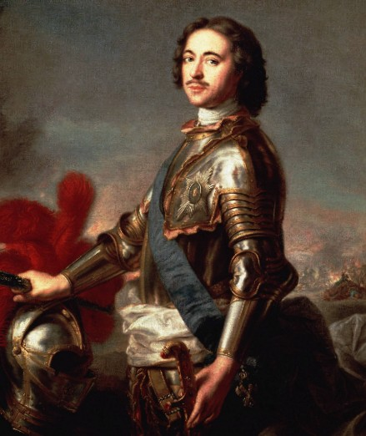
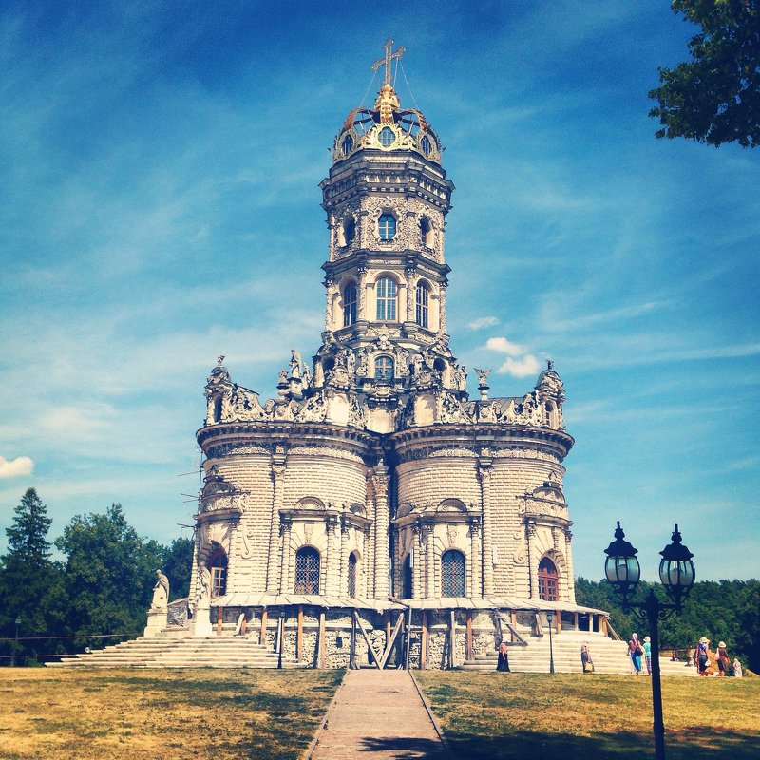
АРХИТЕКТУРА
ЭПОХИ ПЕТРА I
МБОУ «Школа №115» Авиастроительного района г.Казани

Slide 2
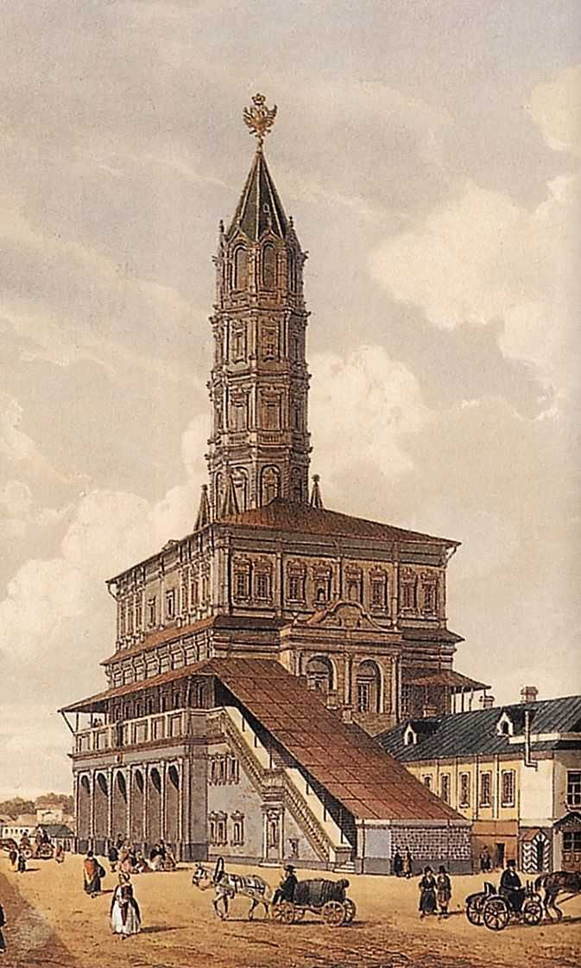
Архитектура эпохи Петра I создавалась в основном в Санкт-Петербурге.
Наряду с иностранцами - Доменико Трезини, Бартоломео Растрелли работали и русские зодчие - Иван Коробов, Михаил Земцов.
Познакомимся с наиболее знаменитыми сооружениями эпохи Петра I.

Slide 3
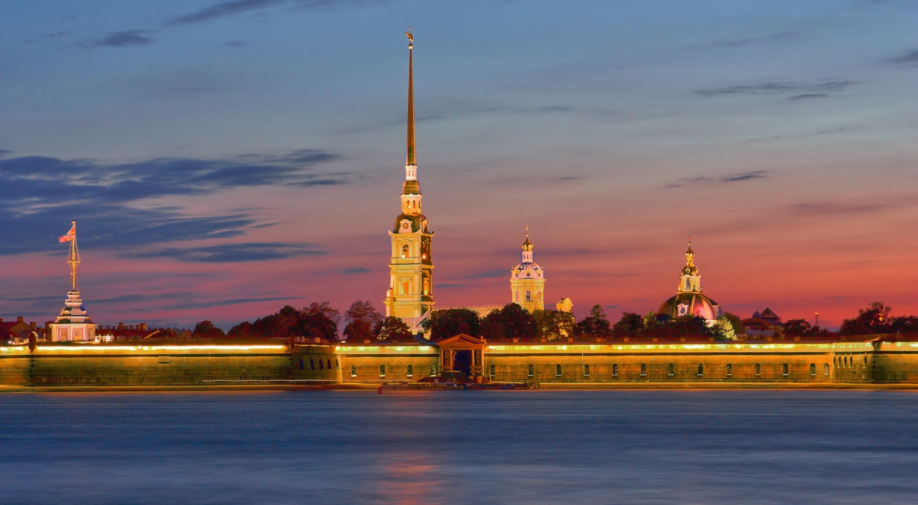
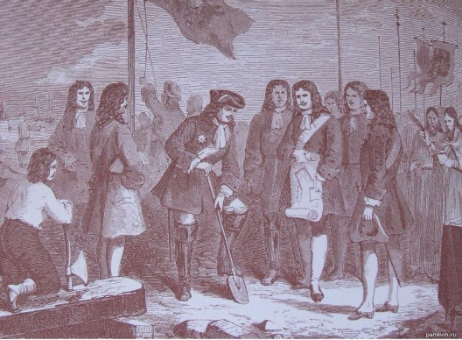
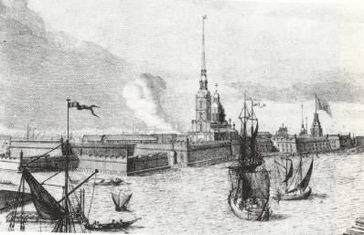
Петропавловская крепость
Закладка крепости, 1703 г.
С истории создания Петропавловской крепости начинается история
жизни города Санкт-Петербург. Крепость закладывается 27 мая 1703 года на Заячьем острове. Возглавлял строительство Александр Данилович Меншиков,
ближайший помощник Петра I. Считается, что чертёж этой первой
земляной крепости принадлежит самому Петру I. Математический
расчёт плана выполнил французский фортификатор Ламбер. Крепость
строили солдаты, пленные шведы, от каждой губернии посылались
крепостные.

Slide 4
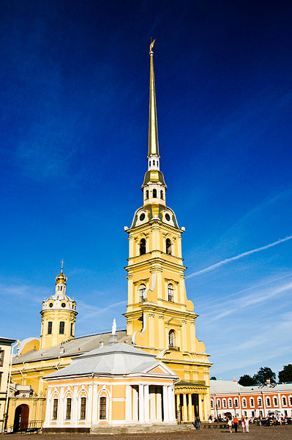
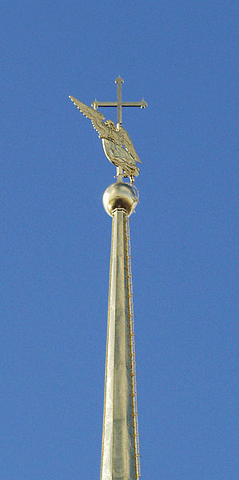
Петропавловский собор
(оф. название — Собор во имя первоверховных апостолов Петра и Павла)
Православный собор в Петропавловской крепости, усыпальница русских императоров.
(1703г.)

Slide 5
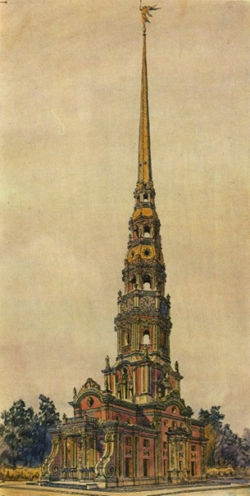
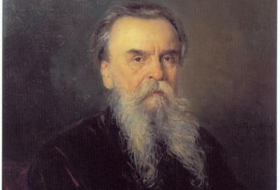
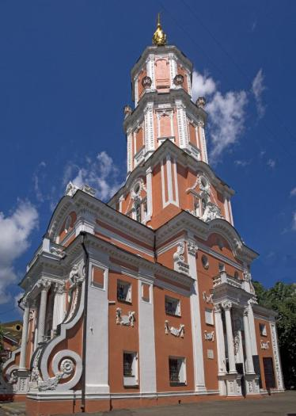
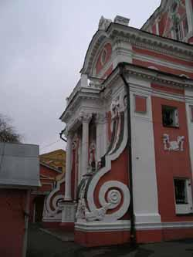
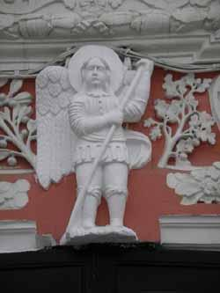
Церковь Архангела Гавриила
(Меншикова башня)
г. Москва
1704–1707, архитектор И. П. Зарудный

Slide 6
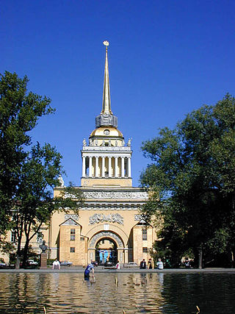
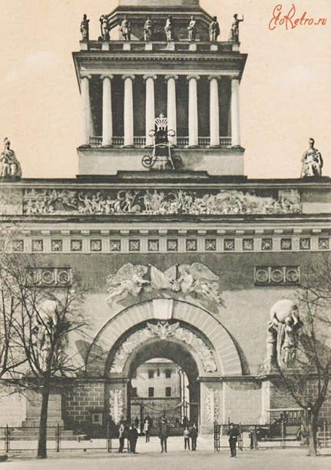
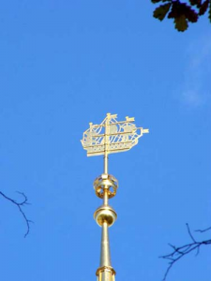
Адмиралтейская крепость
Г. Санкт-Петербург
(архитектор
И. Коробов)
1704г.
Адмиралтейство было заложено 5 ноября 1704 года и построено по
чертежам Петра I, как главная судостроительная верфь России на
Балтийском море. Она стала основой зарождения флота в России,
развития судостроения и морского могущества державы.

Slide 7
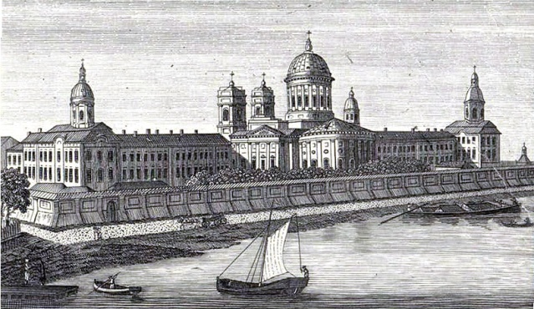
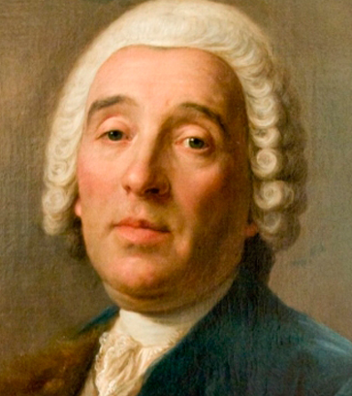
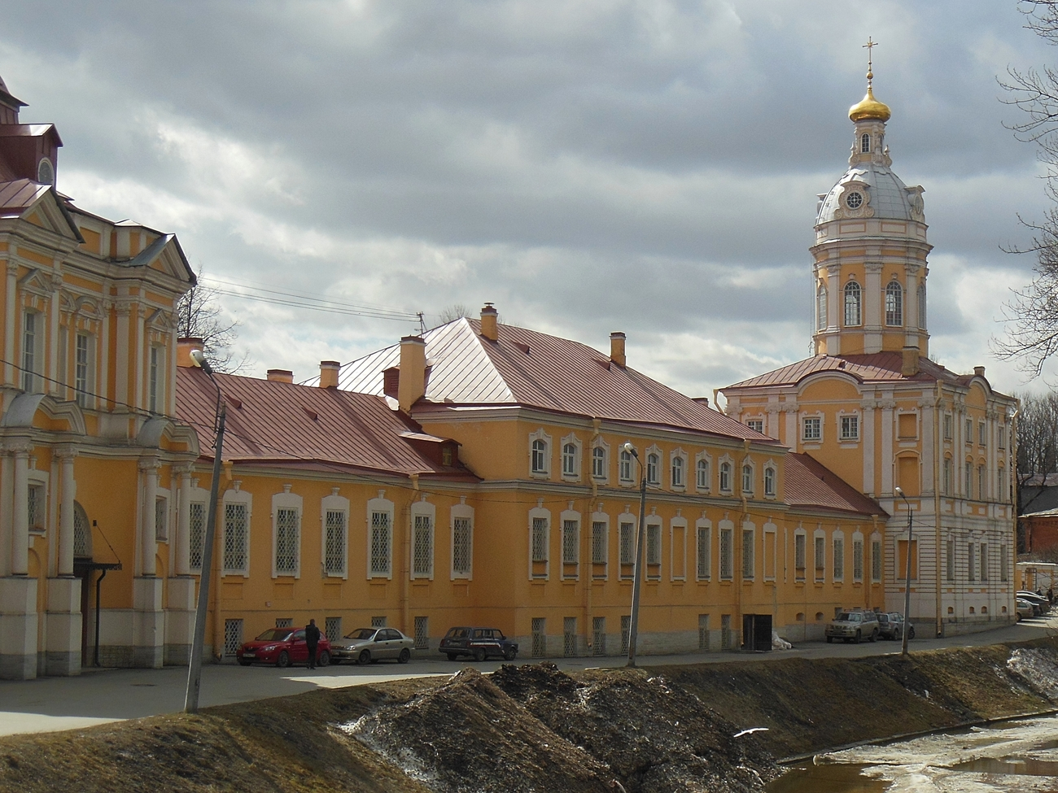
Александро - Невский монастырь
По указу Петра I в июле 1710 г. на левом берегу реки Невы был основан Александро - Невский монастырь.
Петр I сам назначил место для постройки монастыря, решив перенести мощи Св. Александра Невского в строящийся Санкт-Петербург.
Автор «Генерального плана строения» Александро-Невского монастыря - архитектор
Доменико Трезини.

Slide 8
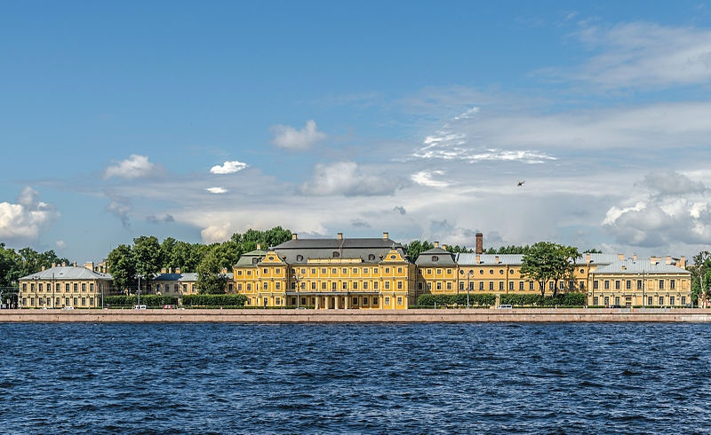
Меншиковский дворец
Дворец был построенный для приближенного императора Петра I, первого губернатора Санкт-Петербурга Александра Даниловича Меншикова дворец. Это первое каменное здание Санкт-Петербурга. (Архитекторы: Г. Фонтан и Г. Шедель. 1710 г .)

Slide 9
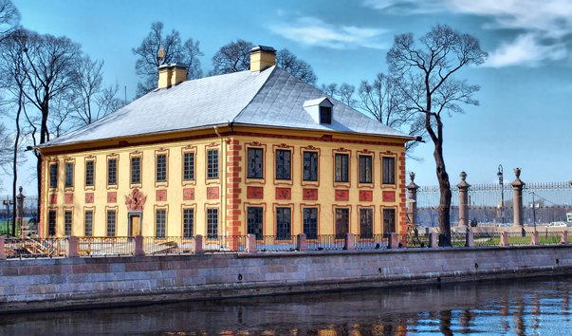
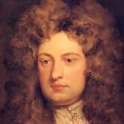
Летний дворец
Архитектор Андреас Шлютер
В 1710–1714 годах в Летнем саду на берегу Фонтанки по проекту Доменико Трезини был построен новый каменный Летний дворец Петра I. Ещё недостроенный дом Пётр I поселил архитектора Андреас Шлютер, который должен был обустраивать резиденцию. Однако всего через год после переезда Шлютер умер. Фасад здания украшен 28 барельефами работы Шлютера, на которых изображены события Северной войны.

Slide 10
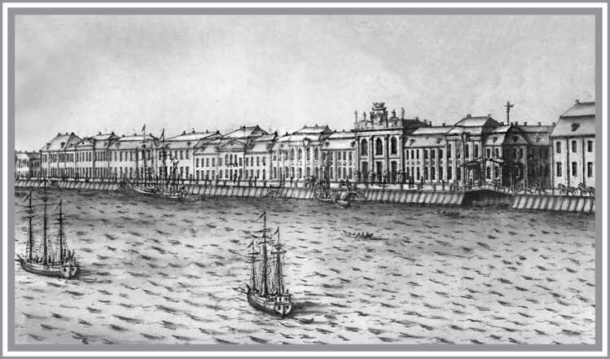
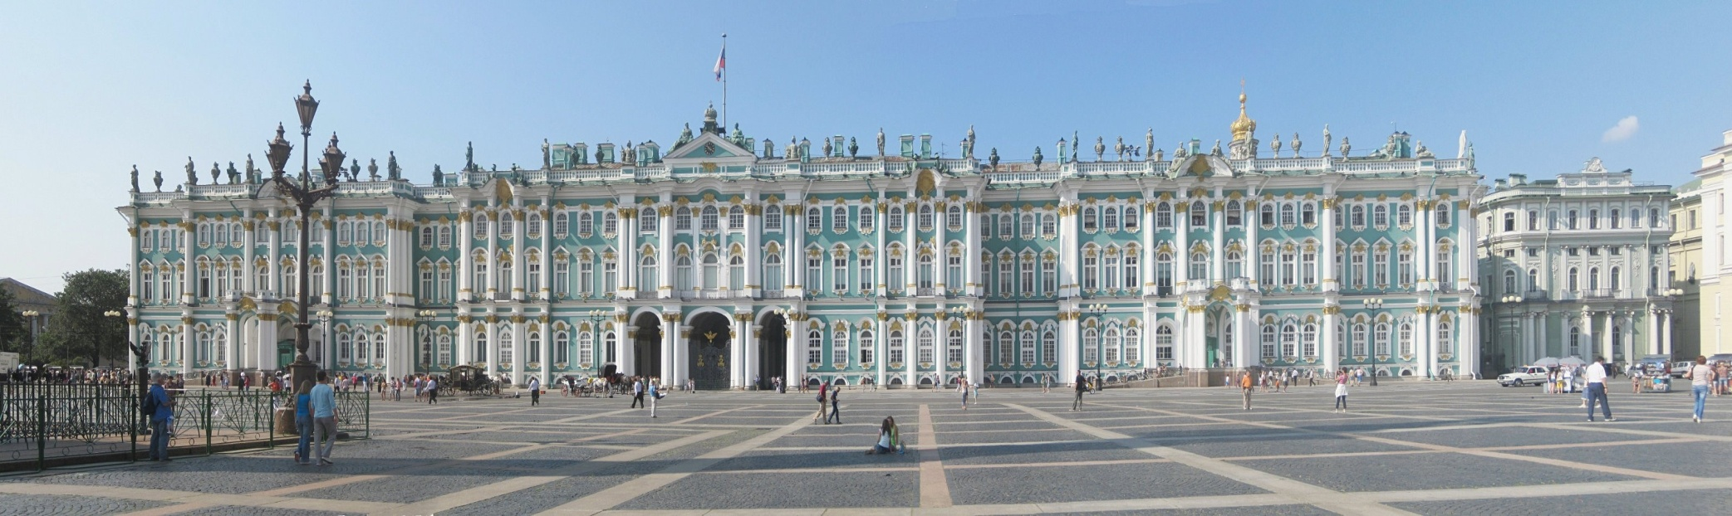
Зимний дворец
В 1711 году Пётр I указал построить для себя небольшой «деревянный домик в голландском стиле». Он разместился на том месте, где сейчас находится Эрмитажный театр. Его Пётр I и стал называть Зимним дворцом.
В 1712 году к свадьбе Петра I и Екатерины I «маленький домик» был значительно перестроен и превращён в настоящий дворец. В 1718 году перед боковым фасадом дома прорыли канал, названный по дворцу Зимней канавкой. Перестройка первого Зимнего дворца была поручена архитектору Г.И.Маттарнови. В 1716 году он возвёл новый Зимний дворец.

Slide 11
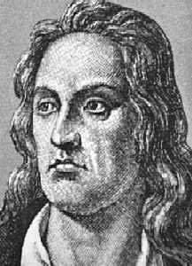
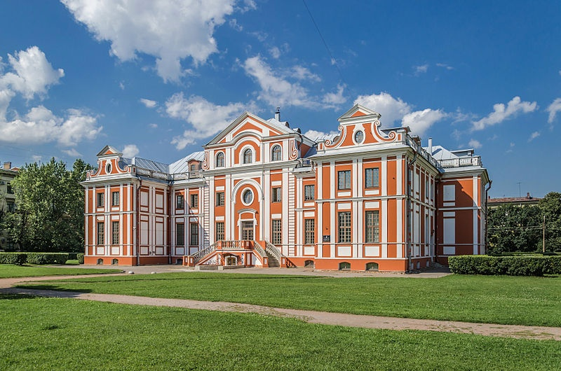
Кикины палаты
Архитектор: предположительно А. Шлютер.
Памятник архитектуры петровского барокко, находящийся в Санкт-Петербурге. Это единственный сохранившийся до нашего времени дом адмирала-советника и одного из сподвижников Петра I — Александра Кикина. Он был построен в 1714—1720 годах неизвестным архитектором недалеко от Смольного.

Slide 12
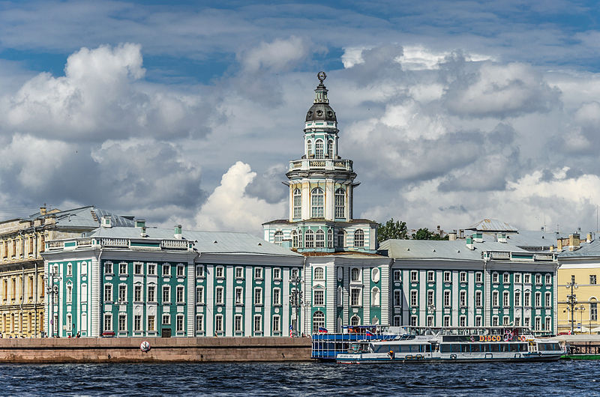
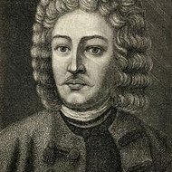
Кабинет редкостей, в настоящее время — Музей антропологии и этнографии имени Петра Великого Российской академии наук, — первый музей России, учреждённый императором Петром I и находящийся в Питере, первое упоминание 1718 г.
Кунстка́мера
Проект
архитектора
Г. Маттарнови

Slide 13
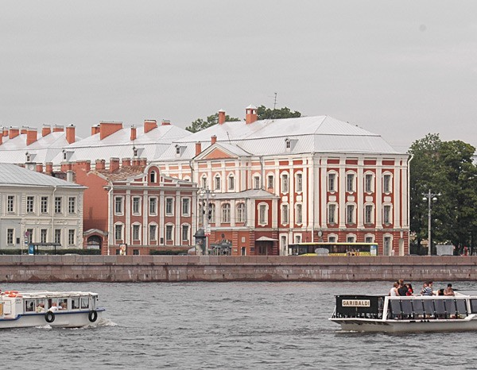
Здание Двенадцати коллегий
Проект
архитектора
Доменико Трезини.
Памятник архитектуры на Васильевском острове в Санкт-Петербурге. Здание состоит из двенадцати идентичных трёхэтажных секций. (1722 г.)

Slide 14
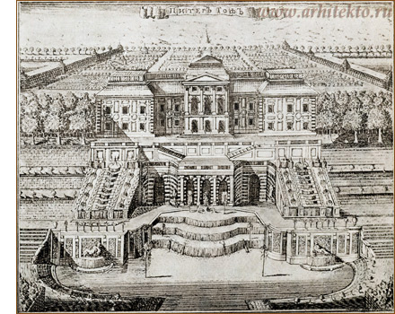
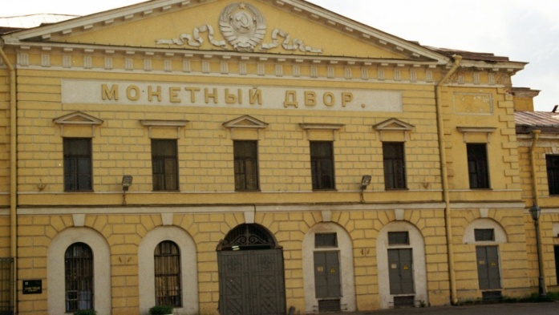
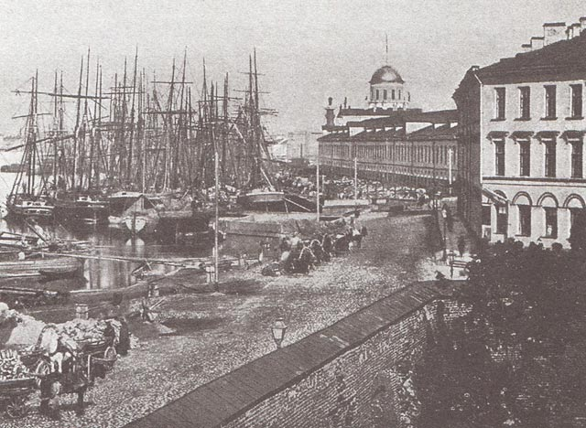
Жилищные линии
Архитекторы Леблон и Трезини
В 1716 году созданы "образцовые" проекты жилищ,
ставившихся по линии улицы кирпичных - для "именных" и зажиточных; на деревянном каркасе с заполнением глиной и росписью стен под кирпич - для "подлых", т.е. для рядовых горожан. На Троицкой площади и вокруг Троицкой церкви, складывался городской центр, были возведены обширные деревянные и мазанковые здания Сената, Таможни, Монетного двора.

Slide 15
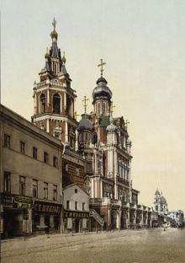
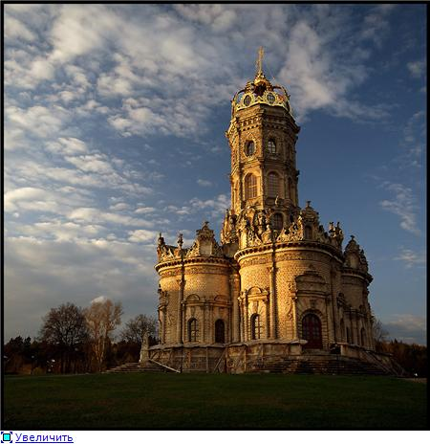
Храмы Москвы
Помимо Петербурга велось строительство в Москве и других городах Российской империи.
Вследствие пожара в Москве в 1699 году было запрещено возводить деревянные постройки на пожарищах. Вместе с тем формальное художественное сближение архитектуры каменных зданий Москвы с западноевропейским зодчеством, начавшееся в конце XVII века стало еще более заметным в начале XVIII века.
Церковь Успения на Покровке Церковь Знамения в Дубровицах
(1695 - 1699 гг.) (1690 - 1704 гг.).

Slide 16
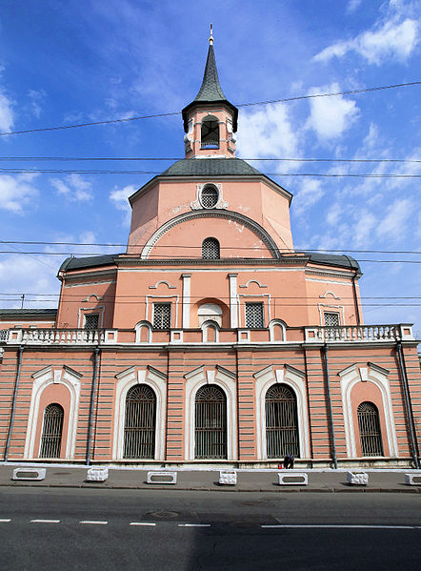
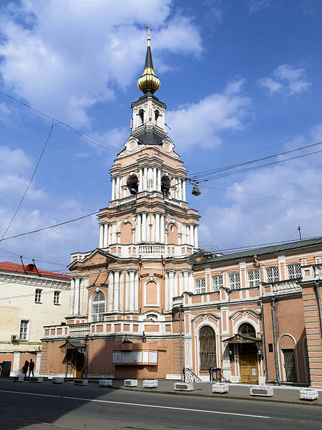
Храм апостолов Петра и Павла
В Басманной слободе — православный храм, принадлежащий к Богоявленскому благочинию Московской городской епархии Русский Православной церкви, основан в 1682 г. в Москве.

Slide 17
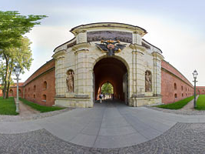
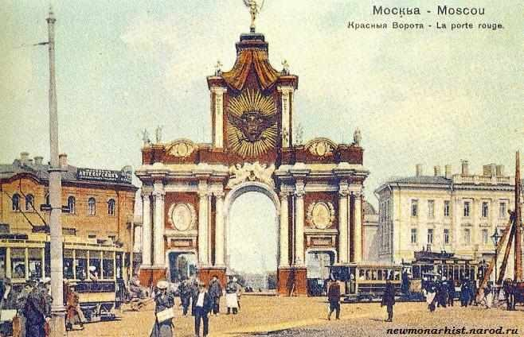
Триумфальная арка
Одним из наиболее ярких нововведений Петра I в праздничную культуру России является устройство праздничных, триумфальных арок.
Триумфальные въезды петровского времени — это торжественная встреча горожанами победившей армии. Впервые подобный светский праздник был организован Петром I в сентябре 1696 г. в Москве в честь взятия Азова и в 1703 году, когда Пётр I чествовал Шереметева, Репнина и Брюсса, своих сподвижников по завоеванию Ингерманландии, а также праздновал закладку новой столицы.
В дальнейшем триумфальные въезды победителей в город становятся довольно частым явлением.

Slide 18
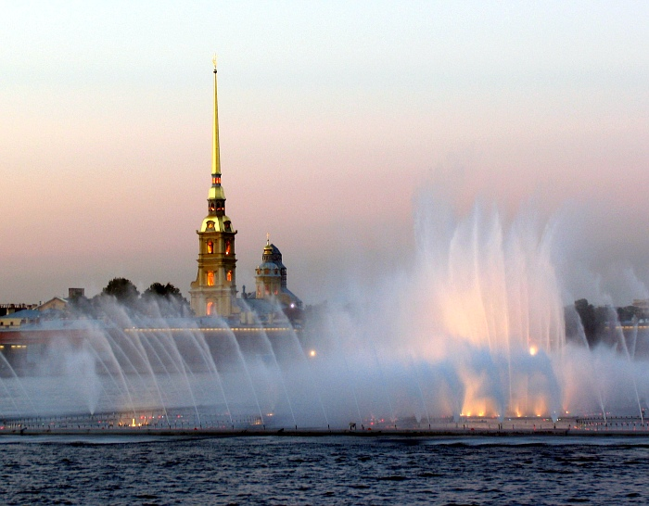
СПАСИБО ЗА ВНИМАНИЕ!

